Slide 1
第 2 章 操作系统结构
2.1 操作系统的服务
2.2 用户与操作系统的界面
2.3 系统调用
2.4 操作系统的设计与实现
2.5 操作系统的结构
大连海事大学 计算机系 米泽田

Slide 2
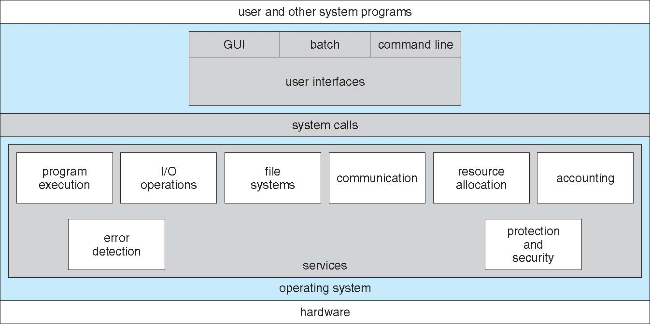
2.1 操作系统的服务
图 2-1 操作系统服务的视图

Slide 3
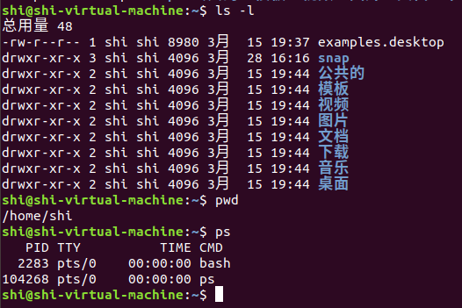
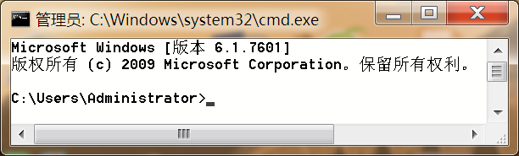
2.2 用户与操作系统的界面
Linux 命令行界面
Windows下通过cmd进入命令行
大连海事大学 计算机系 米泽田

Slide 4
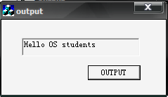

图形用户界面
OS提供消息框架和相关API
Windows
硬件输入
系统消息队列
应用程序i
WinMain()
WM_MOUSEDOWN
应用消息队列i
消息循环
void COutputDlg::OnOK()
{ GetDlgItemText(IDC_EDIT1,m_outStr);
FILE *fp=fopen("d:\\out.txt","w");
fprintf(fp,m_outStr,m_outStr.GetLength());
fclose(fp); }
WinProc1
WinProc2
OUTPUT按钮的WinProc()
{case WM_MOUSEDOWN:
OnOK(); }
李治军，操作系统课件，哈工大

Slide 5
许多系统包含CLI and GUI 两种界面
Windows ：GUI with CLI “command” shell
Apple Mac OS X ：“Aqua” GUI interface with UNIX kernel underneath and shells available
Unix and Linux ： CLI with optional GUI interfaces (CDE, KDE, GNOME)

Slide 6
界面的选择
命令行: 命令程序+shell+字符显示
GUI: 消息处理程序+消息框架+图形显示
命令行界面：系统管理员和高级用户
效率高
具有可编程的功能，有利于完成重复性的任务
UNIX、Linux: Shell script
有的系统只有部分功能可通过GUI使用

Slide 7
2.3 系统调用
三种常见 APIs
Win32 API for Windows： ~1200
POSIX API for POSIX（Portable Operating System Interface of Unix）- based Systems: Unix ~350，“系统调用”
Java API for the Java Virtual Machine(JVM)
系统调用是学习操作系统的首要任务
大连海事大学 计算机系 米泽田

Slide 8
系统调用的实现
函数库提供了系统调用接口
系统调用接口截取API函数的调用，并调用OS中的系统调用。
每个系统调用都有一个相关数字，系统调用接口根据这些数字建立一个索引列表、调用操作系统内核中的所需系统调用

Slide 9
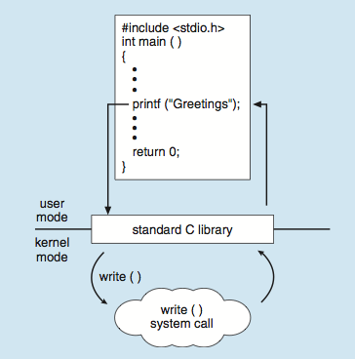
库函数和API
(1)库函数转换成一段
包含int 0x80 （Intel x86下）指令的代码
(2) OS获取想系统调用的编号
(3) OS根据编号转去执行相应的代码
printf⇒write⇒int 0x80(eax=4)⇒system_call⇒sys_write
API隐藏OS接口的大多数细节，
调用者无需知道如何实现系统调用

Slide 10
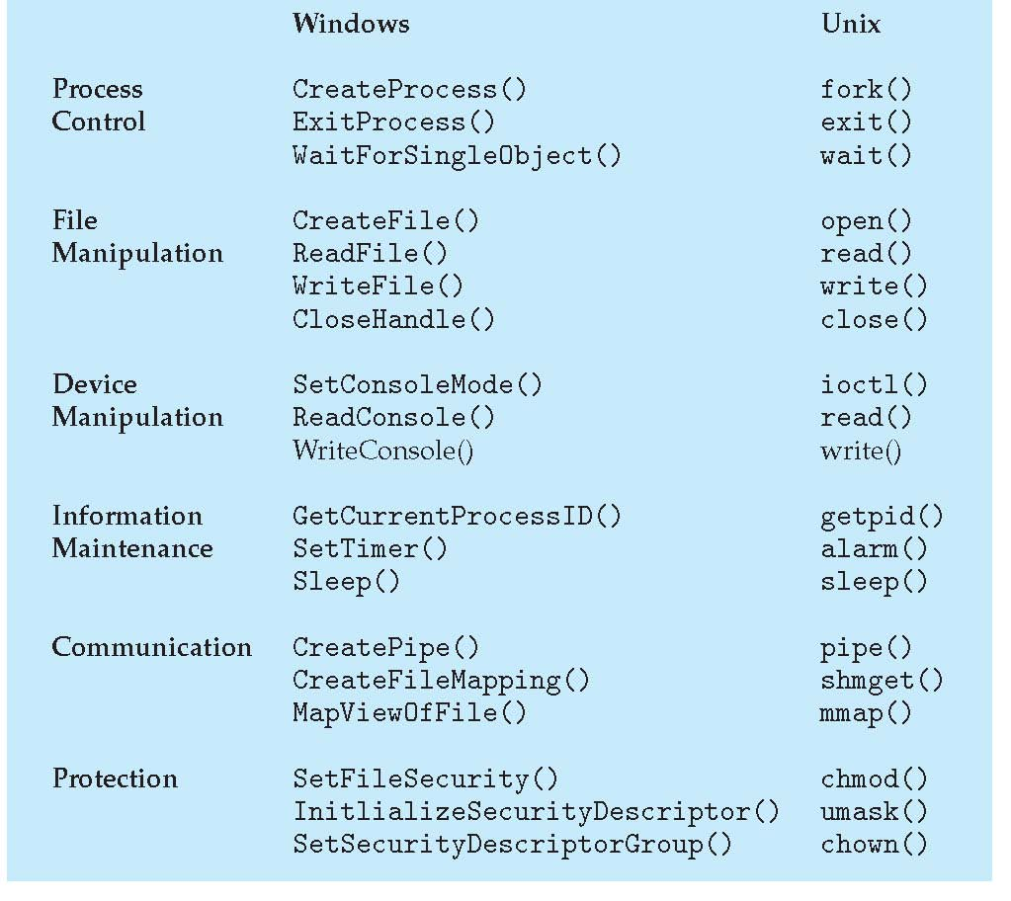
系统调用的类型
Windows 和 UNIX 系统调用的示例（P47）

Slide 11
2.4 操作系统的设计与实现
设 计 目 标
机 制 与 策 略
实 现
大连海事大学 计算机系 米泽田

Slide 12
设 计 目 标
取决于所选硬件和系统类型(批处理、分布式、通用、实时、嵌入式……)
用户目标和系统目标
用户目标：方便、易学、可靠、安全、快速
系统目标：易于设计、实现、维护，灵活、可靠、正确和高效

Slide 13
机 制 与 策 略
机制与策略分离
策略: 做什么；机制: 怎么做
保障了最大程度的灵活性
对策略不敏感的通用机制：微内核结构
Solaris: 调度由可加载表来控制，根据当前的加载表，系统可以是分时的、批处理的、实时的、公平共享的或其它任意组合。

Slide 14
实 现
很多变化
早期用汇编语言
系统编程语言如Algol, PL/1
现在主要 C、 C++。
如Linux和Windows内核主要由C编写，小部分代码用汇编语言（设备驱动程序、保存和回复寄存器状态的代码）
通常是几种语言的混合
内核底层用汇编语言
主体用C语言
系统程序用C、 C++、解释性脚本语言如PERL

Slide 15
2.5 操作系统的结构
简单结构
分层结构
微内核结构
模块结构
混合结构
虚拟机结构
大连海事大学 计算机系 米泽田

Slide 16
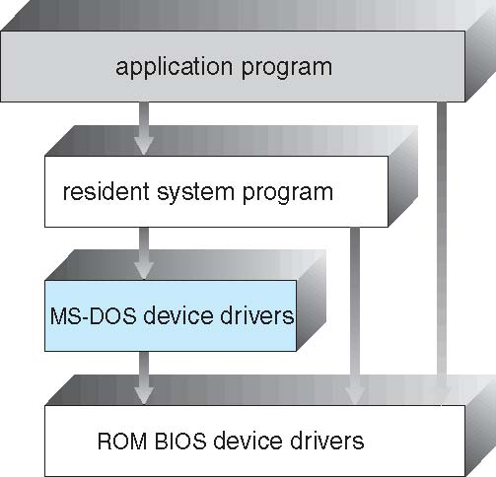
简 单 结 构（1）
图 2-11 MS-DOS结构
原则：在尽可能小的空间中提供大多数功能。
DOS最后、最大的版本占内存不超过60K
应用程序可以不经OS的管辖直接访问硬件、占用DOS的存储空间，破坏OS

Slide 17
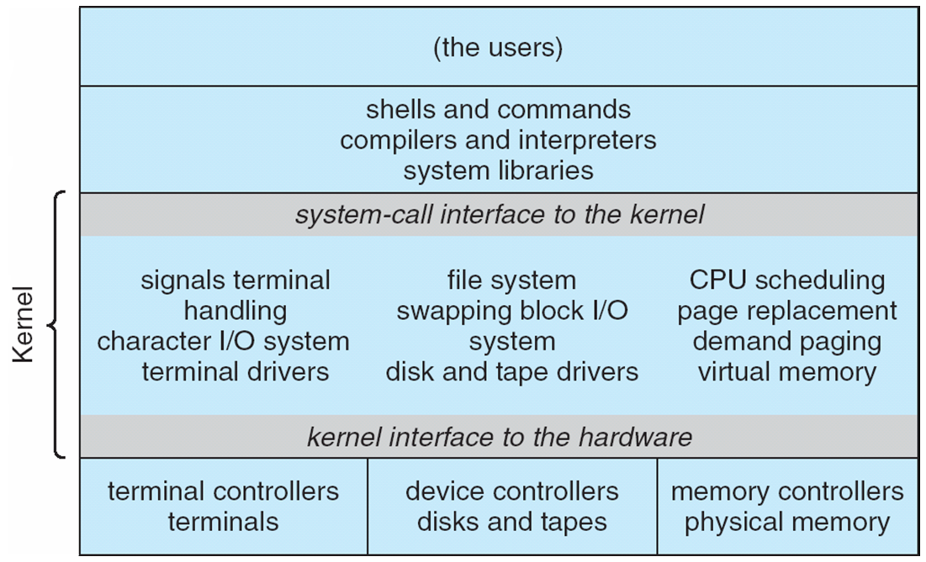
简 单 结 构（2）
图 2-12 传统的UNIX结构
应用程序和硬件分离，保证系统稳定性和安全
系统调用接口和内核通信的开销小。
在单一层次上提供OS的全部核心功能(单体系统)
功能间相互调用、关系混乱，任何一点出现问题导致内核崩溃

Slide 18
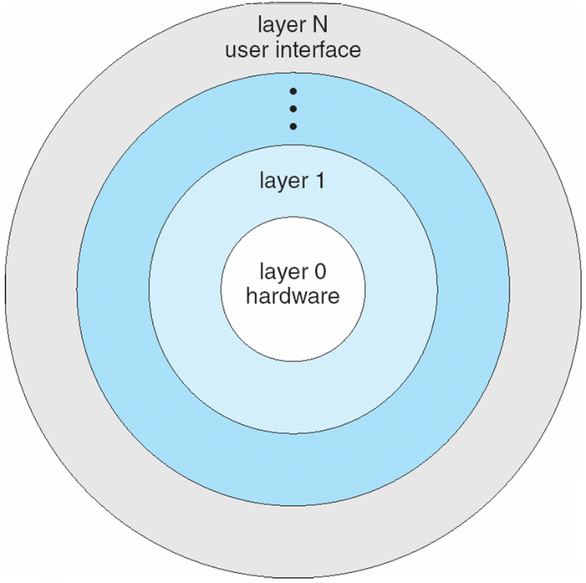
分 层 结 构
图 2-13 分层结构
每一层建立在其它层次上，难点：合理定义各层
每一层在实现时都只使用较低层的函数和服务，不允许跨层访问
具有更高的可读性和可适应性
效率低，一个系统调用跨越多个层

Slide 19
微 内 核 结 构（1）
图 2-14 微内核结构
系统的公共部分提供最基本的服务，“内核”常驻内存。
其它功能移至用户空间，作为“服务进程”
用户模块间通过消息机制通信

Slide 20
微 内 核 结 构（2）
优点
容易扩展
易于将OS移植到新的体系结构的机器上。
更可靠、安全（内核模式下运行的代码更少）
缺点
效率低：模块间通信需要通过内核
在完成一次客户对OS提出的服务请求时，需要利用消息实现多次交互和进行用户/内核模式及上下文的多次切换

Slide 21
微内核（3）— Windows两种内核
从DOS继承过来
Windows1.0,Windows3.1,……发展到win95, Win98, 终点WindowsMe
大内核：问题多、糟糕内核
WindowsNT内核
第一版WindowsNT上微内核，安全性要求高
版本升级：不断往内核中加功能
到WindowsXP……, 已经不是微内核了，“保留了微内核的一些特点”

Slide 22
模 块 结 构
采用可加载的内核模块（loadable kernel modules）
内核提供核心服务，其它服务在内核运行时动态实现
内核模块相对独立、模块间通过接口通信
与分层结构相似、更灵活
任何模块都可以调用其它模块
与微内核相似、更有效
内核模块能够加载其它模块、无需调用消息传递进行通信
常见于UNIX（Linux、 Solaris、Mac OS）以及Windows的实现

Slide 23
混 合 系 统
多数现代OS不是单一、严格定义的结构
组合不同结构，以解决性能、安全和可用性等问题；
Linux 和 Solaris：单体的，单一地址空间的OS提供高效的性能；模块化的，新功能可以动态添加到内核；
Windows：单体的、保留了微内核的特征（如支持作为用户模式进程的各个子系统）、也支持动态加载内核模块；
Apple Mac OS X：
分层结构 + Mach微内核 + 模块化混合

Slide 24
Mac OS X
用于Objective-C的API，
编写Mac OS X的应用程序
BSD内核：BSD的命令行界面、网络
和文件系统的支持以及POSIX API
内存管理、RPC、IPC、线程调度
图 2-16 Mac OS X 结构
用于开发设备驱动程序
动态可加载模块

Slide 25
iOS
用于Objective-C的API，
提供多个应用程序开发框架
提供图形、视频和音频服务
提供多种功能，包括云计算和数据库
图 2-17 Apple iOS 结构
以Mac OS X为基础
拥有与移动设备相关的附加功能。

Slide 26
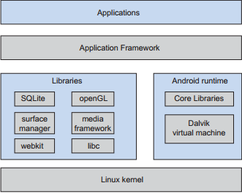
Android
Android API
图 2-18 Google’s Android 结构
为Android设计的，并针对内存和CPU处理能力受限的移动设备进行优化；

Slide 27
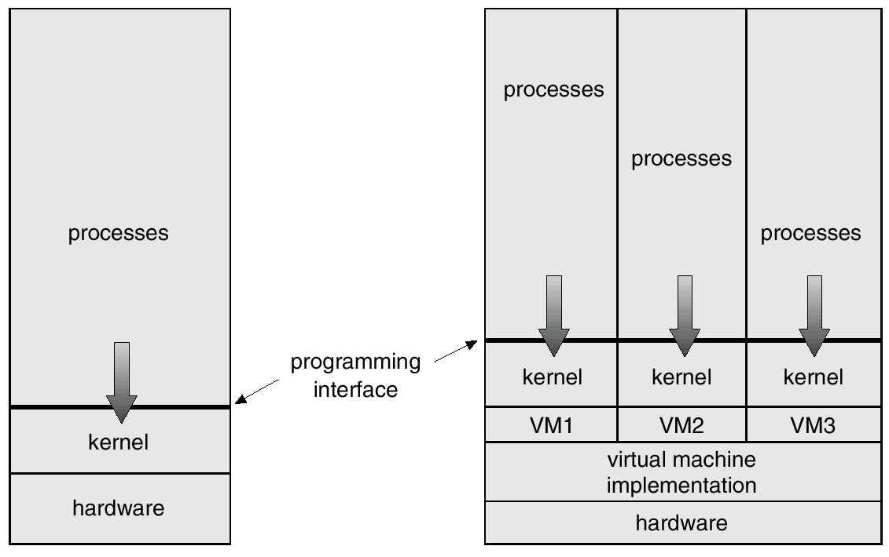
虚拟机结构（1）
Virtual Machine
Non-virtual Machine
分层结构
虚拟机上直接装不同的OS内核
每个用户感觉到它拥有自己的CPU。
物理计算机资源通过创建虚拟机的形式共享

Slide 28
虚拟机结构（2）
提供了系统资源的完全保护
每个虚拟机的状态和其它的虚拟机隔离，
不能直接访问共享的资源。
实现困难
需要精确地复制机器硬件的功能

Slide 29
虚拟机结构（3）—应用
集群系统
机器上直接运行虚拟机
虚拟机上根据不同应用服务的需要安装一个不同的OS，轻松地进行资源分配和调度
研究和开发操作系统的理想的环境
在不打断系统运行的情况下在虚拟机上开发OS
单一的桌面上同时运行不同的操作系统，进行开发、测试 、部署新的应用程序。
在一个窗口中加载一台虚拟机，运行自己的OS和应用程序。
VMware Workstation
将多个OS作为虚拟机 (VM) 在单台 Linux 或 Windows PC 上运行
任何设备、平台或云环境构建、测试或演示软件

